Slide 1
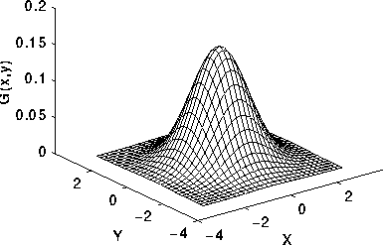
















$$S_{storm}$$
Time
$$t=0$$
$$t_{init}[1]$$
$t_{init}[1]+2.2 τ_{storm}$+ $τ_{interval}$
$$t_{init}[2]$$
$$t_{init}[1]+2.2 τ_{storm}$$
$$t$$
$$t^{∗}\left[1\right]$$
$$t^{∗}[1]$$
Storm index
$$S[θ[1], λ[1],t_{init}[1],s[1]]$$
$${1.1τ}_{storm}$$
$$τ_{interval}$$
$${2.2τ}_{storm}$$
$$t^{∗}[2]$$
$$t^{∗}[2]$$
$$S[θ[2], λ[2],t_{init}[2],s[2]]$$
・
・
・

